Slide 1




PENERAPAN MACHINE LEARNING DENGAN ALGORITMA REGRESI LINIER UNTUK PREDIKSI HARGA PERUMAHAN

Slide 2


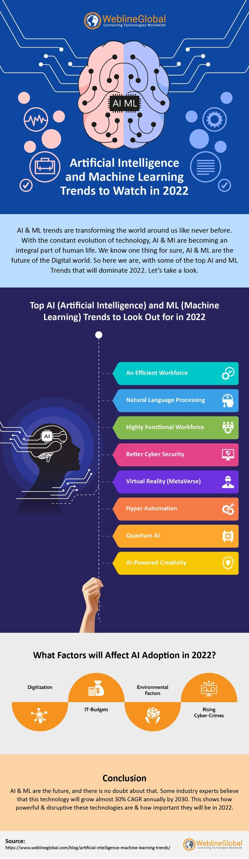
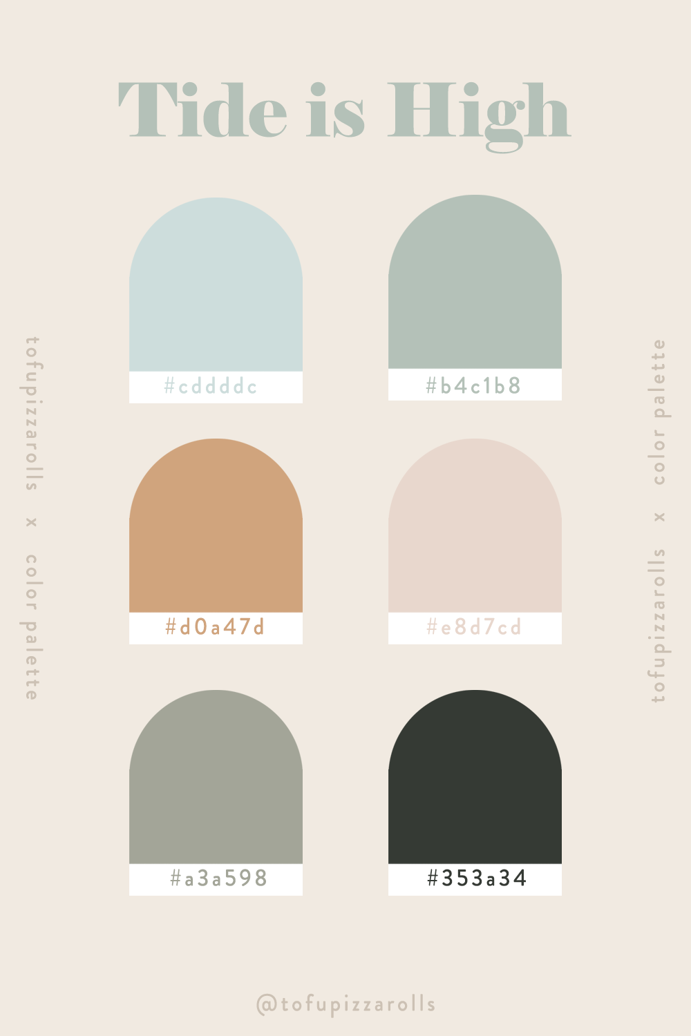
LATAR BELAKANG
Kemajuan teknologi menyebabkan kemampuan menyimpan data semakin baik.
Melalui pengolahan data yang tepat, data dapat memberikan manfaat yang sangat besar
Machine Learning bagian dari artificial intelligence yang mampu memprediksi tanpa pemrograman secara manual
REGRESI LINIER
Memfasilitasi mahasiswa yang ingin mendalami machine learning
Notes:
Kemampuan teknologi dari hari ke hari terus berkembang/ Salah satunya kemampuan teknologi untuk menyimpan data yang semakin baik/ hal ini menyebabkan semakin banyak kegiatan manusia yang berhasil terekam dan membentuk data yang sangat besar//
Data yang besar ini/ jika melalui pengolahan yang tepat akan memberikan manfaat yang sangat besar bagi penggunanya/ akan tetapi volume dan kecepatan perubahan data yang sangat besar menyebabkan pengolahannya menjadi lebih sulit/ Jika dilakukan dengan cara konvensional//Sehingga pada decade terakhir dikenal machine learning yang merupakan bagian dari artificial intelligence yang dapat melakukan prediksi tanpa harus dilakukan pemrograman secara manual sehingga pengolahan data menjadi lebih mudah/ metode ini memanfaatkan model matematika/statistika sebagai dasar pengolahannya/ yang kemudian dipadukan dengan komputasi// metode ini cukup ramai dibicarakan akhir-akhir ini dan tentunya menjadi bidang yang banyak diminati termasuk di kalangan mahasiswa//
Untuk memfasilitasi minat mahasiswa terkait machine learning/ kampus merdeka yang bekerja sama dengan Zenius mengadakan program studi independen dengan nama program accelerated machine learning/ Melalui program ini mahasiswa diajarkan pemodelan machine learning mulai dari dasar yaitu pembersihan data hingga pemodelan//
Regersi linier merupakan salah satu algoritma machine learning yang di ajarkan pada program ini/ algoritam regresi linier merupakan bagian dari kelompok algoritma supervised learning yaitu kelompok algoritma machine learning dengan ciri memiliki variabel dependen atau variabel target, yang dalam bersifat numerik // Dalam laporan PKL ini regersi linier akan digunakan untuk memprediksi harga perumahan berdasarkan beberapa variabel yang telah tersedia.

Slide 3
TUJUAN dan BATASAN
Tujuan :
Mampu melakukan persiapan data dengan menangani nilai hilang.
Mampu melakukan pemodelan machine learning dengan algoritma regresi linier berganda.
Mampu melakukan evaluasi hasil prediksi dari model yang telah dibentuk.
Batasan Masalah :
- Metode yang digunakan adalah metode regresi linier berganda dengan data penjualan rumah yang diperoleh dari kaggle
Notes:
Secara umum, PKL ini dilaksanakan dengan tujuan.
Kemudian secara khusus analisis ini dilakukan dengan tujuan agar mahasiswa mampu

Slide 4

PT ZONA EDUKASI NUSANTARA
(ZENIUS EDUCATION)
Platform belajar berbasis teknologi yang mulai dibangun pada tahun 2004
Mulalui ZenPro Zenius mulai menjangkau masyarakat umum.
“to spark the love of learning in everyone, everywhere, to question everything”
Notes:
PT Zona Edukasi Nusantara atau yang lebih dikenal dengan zenius/ merupakan sebuah platform belajar berbasis teknologi yang pertama kali dirancang oleh Sabda P.S dan Medy Suharta pada tahun 2004// Pada awalnya Zenius hanya berupa formulasi belajar yang diterapkan dibeberapa bimbel di Jakarta/Hingga pada tahun 2010 zenius.net yang merupakan web resmi zenius yang menyediakan video pembelajaran mulai beroprasi/ web ini terus berkembang dari waktu ke waktu// Platform ini awalnya hanya menjangkau siswa dari SD hingga SMA/
Akan tetapi menyadari adanya kesenjangan keterampilan yang dimiliki calon pekerja Indonesia dengan kebutuhan industri/ pada tahun 2020 Zenius mulai membentuk sebuah program yang di beri nama ZenPro guna menjangkau masyarakat secara umum untuk meningkatkan keterampilan dan kesiapan masyarakat memasuki dunia kerja.
Zenius menggunakan jargon yang ber bunyi to spark the love of learning in everyone, everyeher to question everything. Jargon ini juga menjadi misi utama dari zenius yaitu untuk meningkatkan kecintaan semua orang dalam belajar/ sehingga proses belajar menjadi proses yang menyenangkan bagi semua orang//

Slide 5
Accelerated machine learning program
Accelerated Machine Learning merupakan salah satu program yang diadakan oleh Zenius melalui ZenPro bersama kampus merdeka yang ditujukan kepada mahasiswa yang berminat dalam machine learning
Universal fundamental
Skills
Specific Fundamental
skills
Specific Technical
skills
Notes:
Melalui Kerjasama antara ZenPro dengan kampus merdeka diadakan program studi independen accelerated machine learning/ untuk memfasilitasi mahasiswa yang memiliki minat dalam machine learning/ melalui program ini mahasiswa diharapkan mampu menjadi perancang machine learning/ dengan metode pembelajaran secara langsung melalui Zoom serta belajar mandiri melalui canvas yang merupakan learaning management system yang digunakan dalam studi independent ini//
Terdapat 3 tahapan dalam program ini yaitu universal fundamental skills yang bertujuan mengajarkan peserta kemampuan dasar mulai dari memahami bacaan/filsafat/ hingga pola prilaku manusia//
Setelah melalui tahap universal fundamental skills/tahap yang harus dilalui adalah spesifik fundamental skill/ yang melatih skill spesifik mahasiswa// pada tahapan inilah machine learning mulai dipelajarui/ Mulai dari pembersihan data hingga evaluasi model// Kemudian untuk menguji kemampuan aplikasi ilmu machine learning yang telah di laksanakan/ dilaksanakna tahapan specific technical skills yang mengharuskan mahasisea memperatiktikan proses pemodelan machine learning melaui sebuah final project.

Slide 6
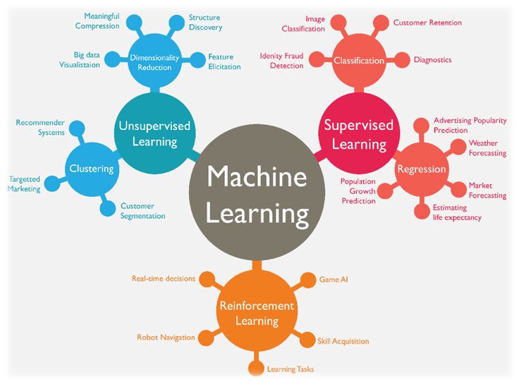
Machine Learning
Machine learning merupakan pemrograman komputer yang digunakan untuk mengoptimalkan kinerja kriteria yang terdapat dalam data untuk melakukan prediksi dengan memanfaatkan data historis.
Notes:
Machine learning merupakan pemrograman komputer yang digunakan untuk mengoptimalkan kinerja kriteria yang terdapat dalam data untuk melakukan prediksi dengan memanfaatkan data historik. Proses ‘pembelajaran’ yang dimaksud adalah ketika mesin melakukan optimalisasi model dengan beberapa parameter yang sebelumnya telah didapatkan dengan menggunakan data training.
Terdapat tiga kelompok algoritma dalam machine learning yaitu supervised learning, unsupervised learning dan reinforcement learning. supervised learning merupakan kelompok algoritma machine learning dengan ciri khusus yaitu memiliki variabel target atau memiliki variabel dependen. Berdasarkan jenis variabel dependennya supervised learning dibagi menjadi regresi dan klasifikasi. Regresi digunakan ketika variabel dependen merupakan variabel numerik dan klasifikasi jika variabel bersifat kategorik.
Selanjutnya kelompok unsupervised learning merupakan kelompok algoritma machine learning yang tidak memiliki variabel dependen. Sehingga dalam algoritma ini machine dibiarkan mempelajari kedekatan antar variabel dan menemukan pola khusus dalam variabel. Algoritma ini dibagi imenjadi 2 yaitu clustering dan dimensionality reduction.
Kelompok algoritma terakhir merupakan yaitu reinforcement learning/ algoritma ini merupakan gabungan dari dua algoritma sebelumnya akan tetapi algoritma ini lebih sering digunakan dalam permasalahan kecerdasan buatan dibanding dengan machine learning.

Slide 7
Regresi Linier
Regresi linier merupakan salah satu teknik dalam statistika yang digunakan untuk mengetahui pengaruh variabel independen terhadap variabel dependen tertentu.
$$y=Xβ+ ε$$
Perbedaan pemodelan statistika dan machine learning
Model Statistika | Machine Learning
Memerulkan asumsi bentuk kurva. | Tidak memerlukan asumsi bentuk kurva tertentu.
Memperlihatkan diagnostik parameter dengan nilai-p | Tidak memperlihatkan diagnostik tes
Tidak memerlukan pembagian dataset | Dataset dibagi menjadi data train dan data test
Umumnya digunakan untuk kebutuhan penelitian | Umumnya digunakan dalam lingkungan produksi atau perusahaan
Notes:
Berdasarkan jumlah variabel independennya regresi linier dibedakan menjadi regresi linier sederhana yang memiliki 1 variabel independent dan regresi linier berganda yang memiliki lebih dari 1 variabel independen. Regresi linier juga dapat digunakan untuk melakukan prediksi/ prediksi ini ditentukan berdasarkan model regresi yang dalam notasi matriks dapat dilihat dalam persamaan berikut.
Secara umum model machine learning memang dibangun berdasarkan pemodelan statistika termasuk dalam regresi linier/ dalam hal ini pendugaan parameter pada machine learning pun tetap sama dengan yang digunakan dalam model statistika yaitu dengan menggunakan ordinary least square. Akan tetapi secara umum terdapat beberapa perbedaan antara machine learning dengan model statistika.

Slide 8
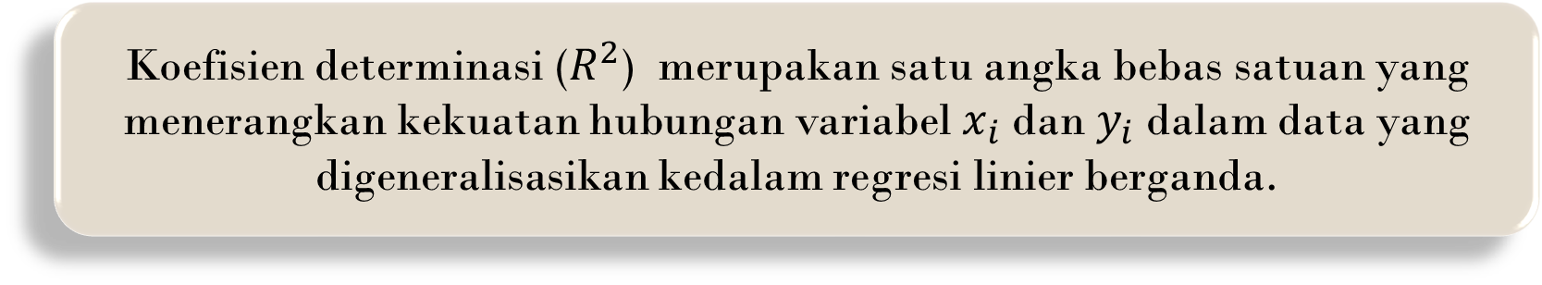
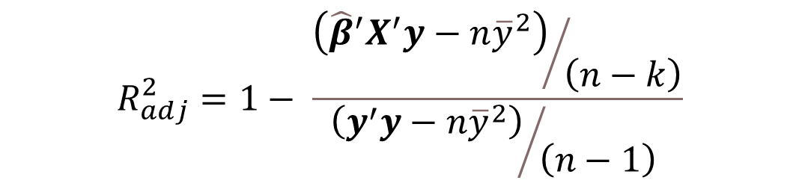
Akurasi Prediksi
Prediksi merupakan kegiatan pendugaan nilai masa depan yang berdasarkan nilai masa lalu
Koefisien determinasi ($R^{2}$) merupakan satu angka bebas satuan yang menerangkan kekuatan hubungan variabel $x_{i}$ dan $y_{i}$ dalam data yang digeneralisasikan kedalam regresi linier berganda.
$$R_{adj}^{2}=1− \frac{{\left({\hat{β}}^{′}X^{′}y−n{\overline{y}}^{2}\right)}/{\left(n−k\right)}}{{\left(y^{′}y−n{\overline{y}}^{2}\right)}/{\left(n−1\right)} }$$
Notes:
Prediksi merupakan …
Untuk mengetahui model yang telah dibentuk baik unutuk prediksi/ diperlukan acuan tertentu // salah satu acuan yang dapat digunakan untuk melakukan evaluasi hasil prediksi adalah koefisien determinasi/ koefisien determinasi merupakan ………
Dengan kata lain koefisien determinasi merupakan suatu angka yang mampu menjelaskan hubungan antara variabel independen dan variabel dependen dalam model
Akan tetapi Koefisien determinasi dapat terus meningkat jika prediktor semakin banyak, sehingga dalam kasus ini digunakan Koefisien determinasi adjusted atau yang telah disesuaikan dengan rumus sebagai berikut.

Slide 9
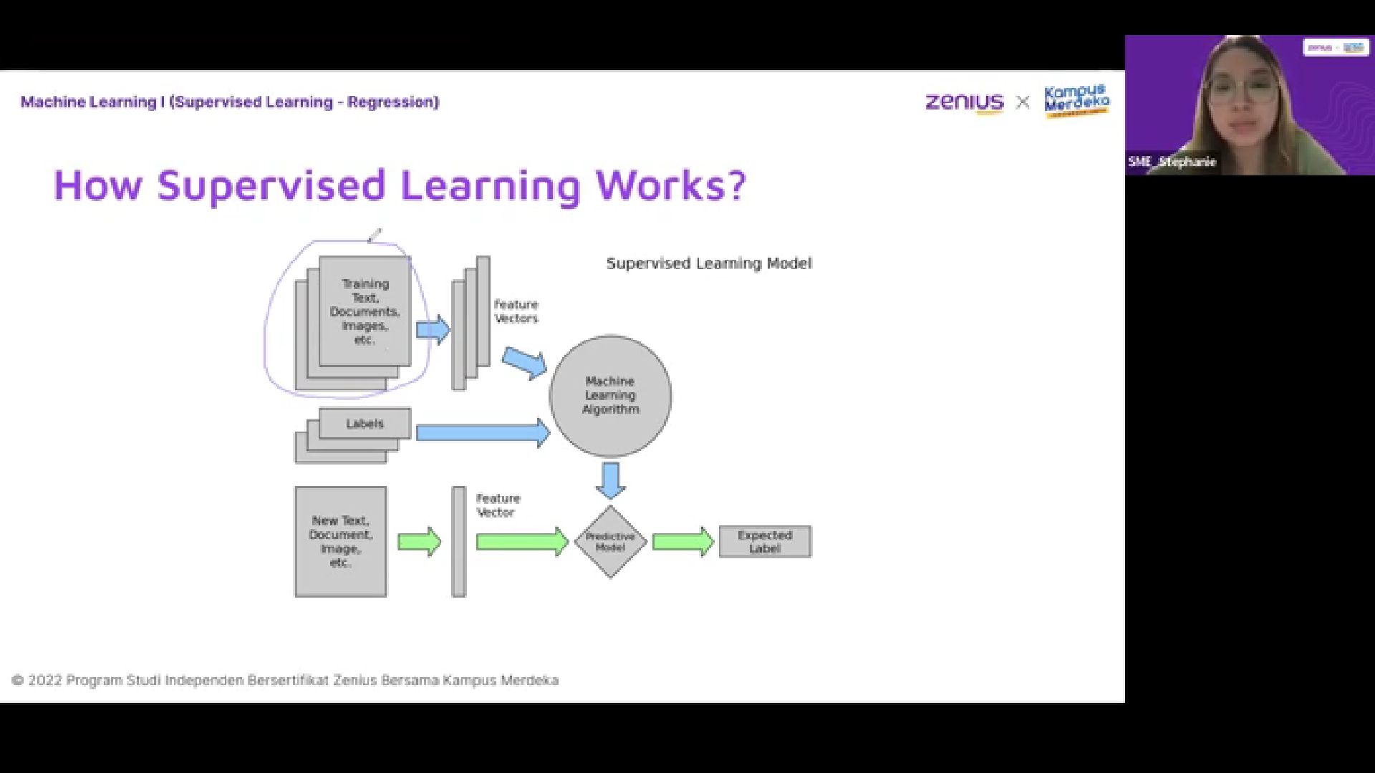
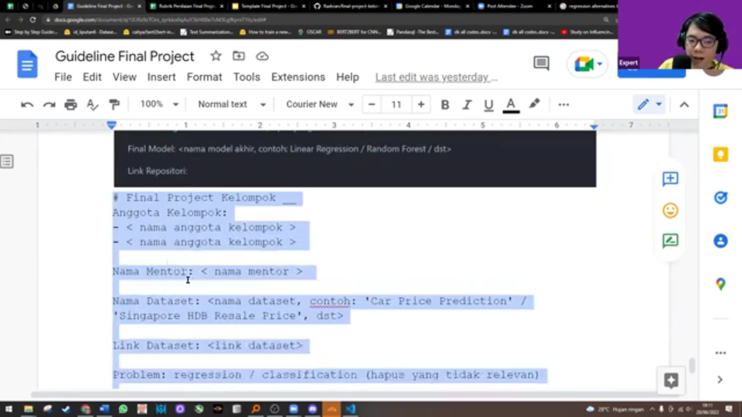
PELAKSANAAN
KEGIATAN :
Kegiatan PKL dilaksanakan di PT Zona Edukasi Nusantara (Zenius Education) secara daring. Pembelajaran secara langsung melalui Zoom dengan subject mentor expert dan secara mandiri melalui Canvas. Pada setiap pertemuan diberikan tugas dan final projek pada akhir kegiatan.
Waktu Pelaksanaan :
21 Februari 2022 – 21 Juli 2022
Notes:
Gambar disamping merupakan salah satu kegiatan yang diselenggarakan selama studi independent berlangsung yaitu kegiatan live class dimana peserta diberikakn kesempatan untuk belajar secara langsung melalui zoom kepada support mentor expert atau yang biasa disebut SME. Pada gambar tersebut materi yang dipelajari adalah supervised learning pada kelompok regression.

Slide 10
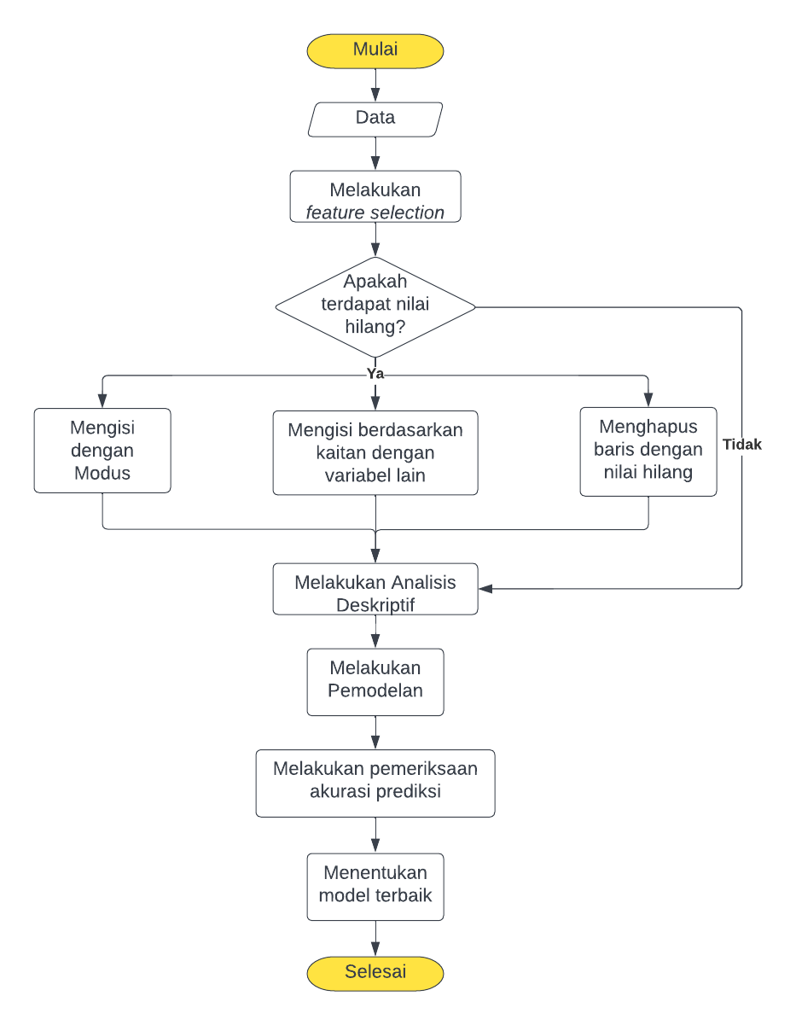
DATA DAN METODE
DATA :
Data yang digunakan dalam laporan PKL ini adalah data penjualan perumahan yang terdiri dari 1460 baris dengan 81 kolom yang diperoleh dari Kaggle. Variabel dependen yang akan digunakan adalah harga rumah dan sisanya akan dipilih kembali untuk dijadikan independen.
METODE :
Metode analisis yang digunakan adalah regresi linier berganda. Secara keseluruhan tahapan analisis data dalam laporan PKL ini dapat dilihat pada flowchart berikut.
Notes:
Adapun tahapan dalam analisis ini dapat dilihat pada flow chart berikut.
Tahap pertama berupa pengambilan data yang bersumber dari Kaggle/ dataset yang digunakan dalam analisis ini adalah dataset penjualan perumahan dengan 1460 amatan dan 81 variabel.
Setelah dilakukan pengambilan data, dilakukan feature selection yang digunakan untuk memilih variabel mana saja yang akan dimasukan kedalam pemodelan.
Setelah diperoleh variabel yang terpilih dilakukan pemeriksaan nilai hilang, jika terdapat nilai hilang maka akan dilakukan penanganan denga 3 metode seperti pada flowchart kemudian akan dilakukan analisis deskriptif terhadap seluruh variabel.
Kemudian dilakukan pembentukan model, setelah dilakukan pembentukan model dilakukan pemeriksaan akuras hasil prediksi dengan adjusted R square dan menentukan model terbaik.

Slide 11
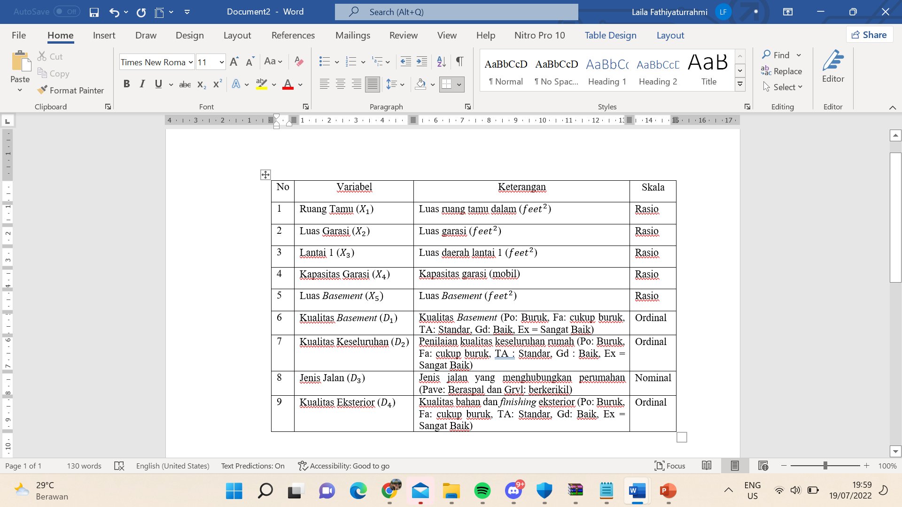
Feature Selection
Dependen
Independen
Metode
Numerik
Numerik
Korelasi
Numerik
Kategorik
ANOVA
Variabel Terpilih
Notes:
Pada kasus ini feature selection dilakukan dengan metode filter yaitu dengan memilih variabel yang berpengaruh terhadap variabel dependen. Daalam hal ini digunakan metode korelasi jika dependen dan independent bersifat numerik dan anova jika independent bersipat kategorik. Sehingga dipilih 9 variabel prediktor seperti yang terlihat pada tabel berikut.

Slide 12
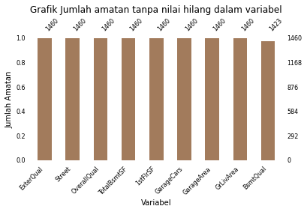
MISSING VALUE
Terdapatan variabel dengan nilai hilang
Notes:
Pada grafik di atas terlihat bahwa jumlah amatan pada variabel kualitas basement 1423 dari total 1460 amatan. Artinya terdapat 37 nilai dalam variabel tersebut yang hilang sehingga dalam kasus ini dinyatakan terdapat nilai hilang dalam prediktor.

Slide 13
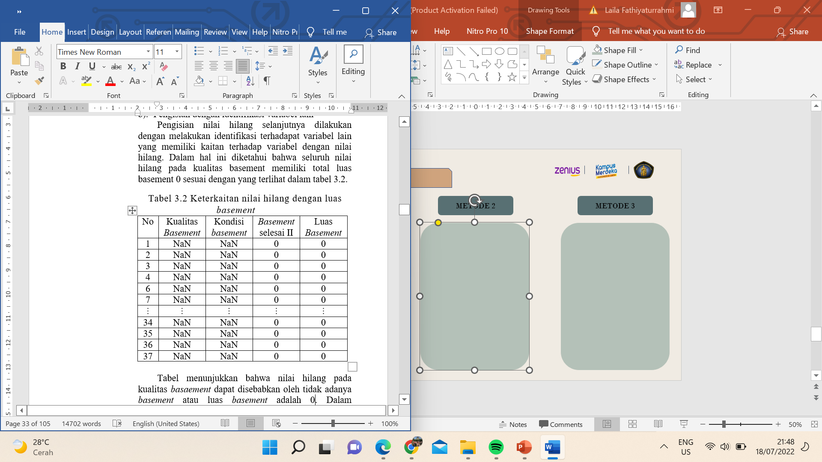
MISSING VALUE
METODE 1
METODE 2
METODE 3
Pengisian nilai hilang dalam hal ini akan dilakukan dengan memasukkan modus variabel kualitas basement.
Pengisian nilai hilang selanjutnya dilakukan dengan melakukan identifikasi terhadapat variabel lain yang memiliki kaitan terhadap variabel dengan nilai hilang.
Menghapus baris dengan nilai hilang.

Slide 14
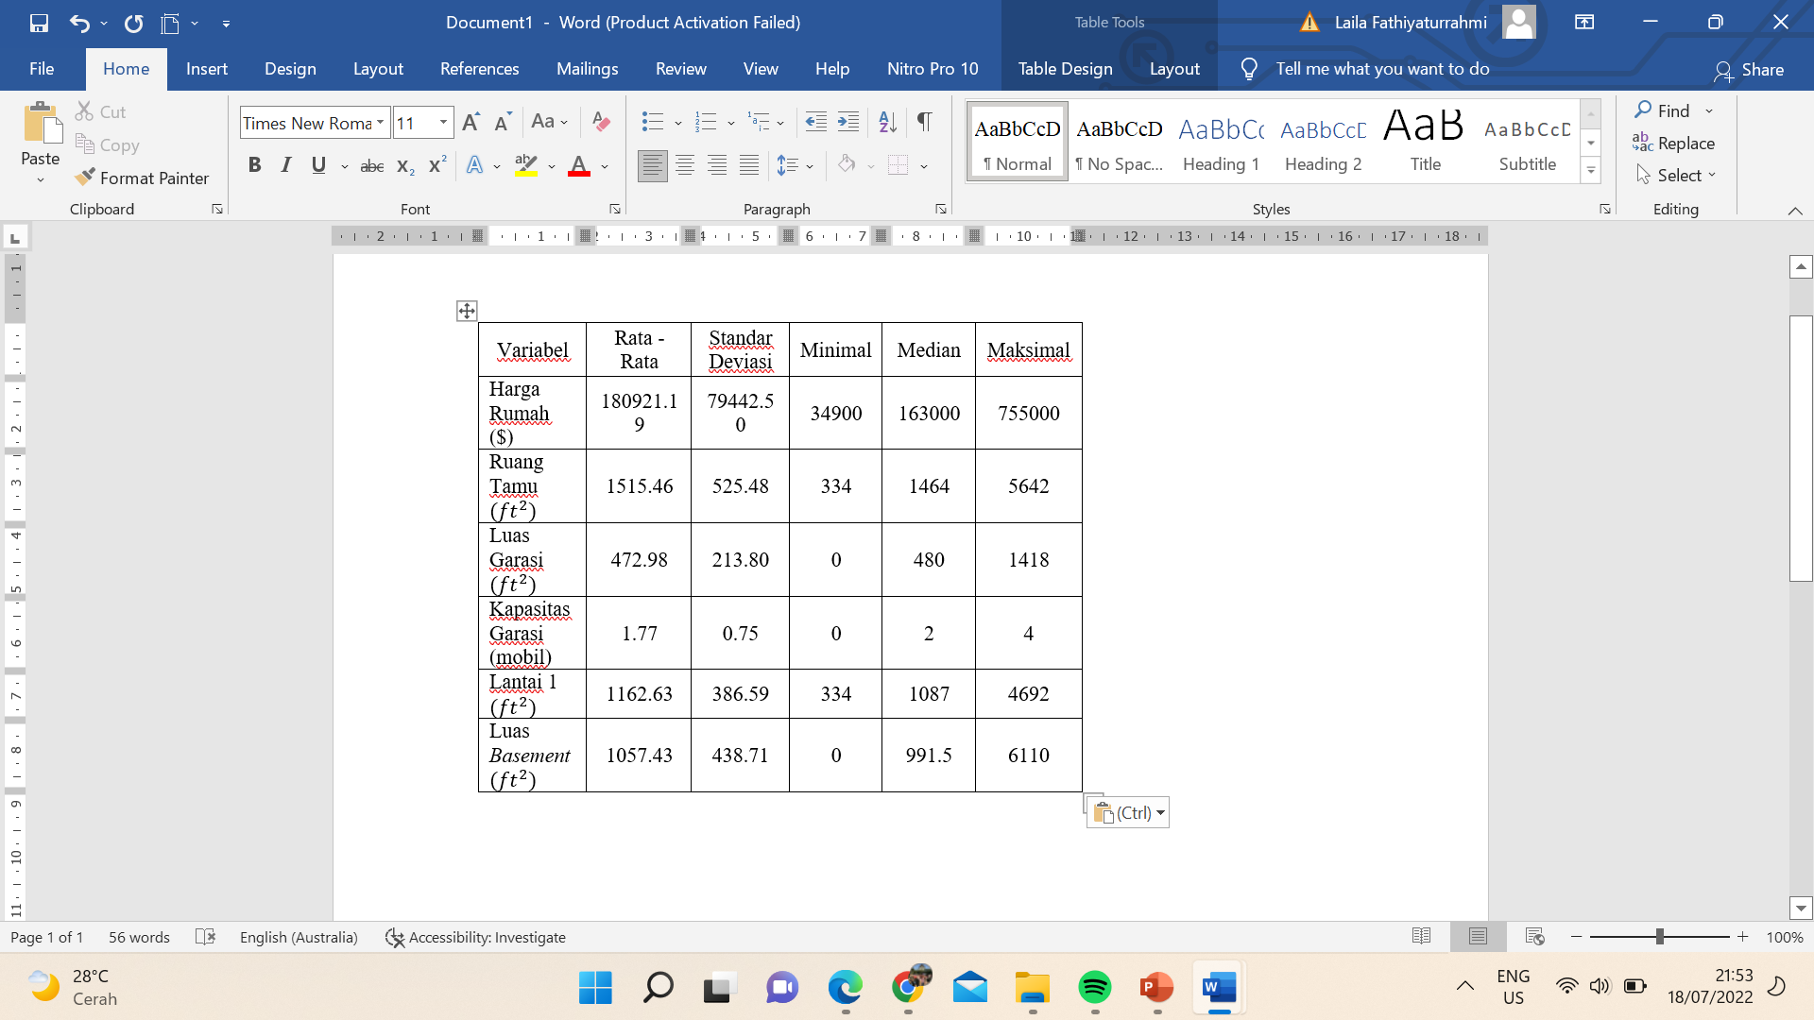
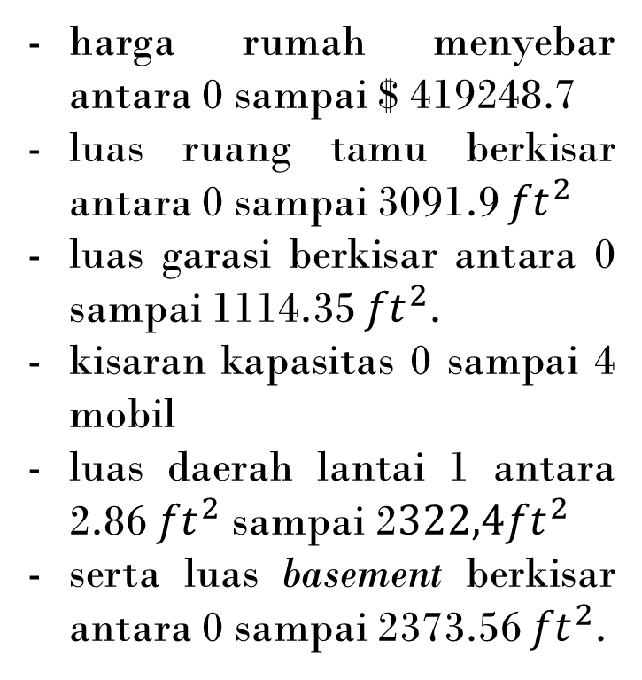
Analisis Deskripitif
harga rumah menyebar antara 0 sampai $ 419248.7
luas ruang tamu berkisar antara 0 sampai 3091.9 ${ft}^{2}$
luas garasi berkisar antara 0 sampai 1114.35 ${ft}^{2}$.
kisaran kapasitas 0 sampai 4 mobil
luas daerah lantai 1 antara 2.86 ${ft}^{2}$ sampai 2$322,4{ft}^{2}$
serta luas basement berkisar antara 0 sampai 2373.56 ${ft}^{2}$.

Slide 15
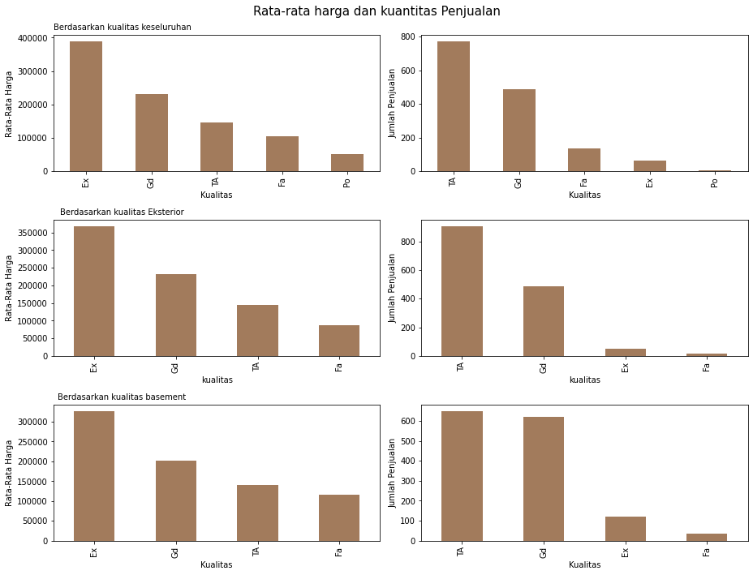
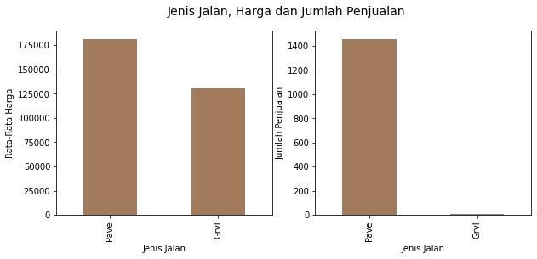
Analisis Deskripitif
Notes:
Jika dilihat dari grafik rata-rata dan kuantitas penjualan rumah berdasarkan kualitas/ terlihat bahwa kualitas rumah, eksterior dan basement tidak menjadi pertimbangan utama pembelian rumah// Dalam hal ini pembeli juga mempertimbangkan harga dari perumahan tersebut terlihat dari tingginya pembelian perumahan dengan kualitas standar karena harganya yang cenderung lebih murah dibanding dengan perumahan yang memiliki kualitas terbaik.
Selanjutnya jika dilihat dari jenis jalan, jenis jalan beraspal tetap lebih diminati meskipun harganya lebih murah dibanding perumahan dengan jalan berkerikil. Hal ini berarti kemudahan akses perumahan menjadi hal yang sangat dipertimbangkan dalam pembelian rumah.

Slide 16
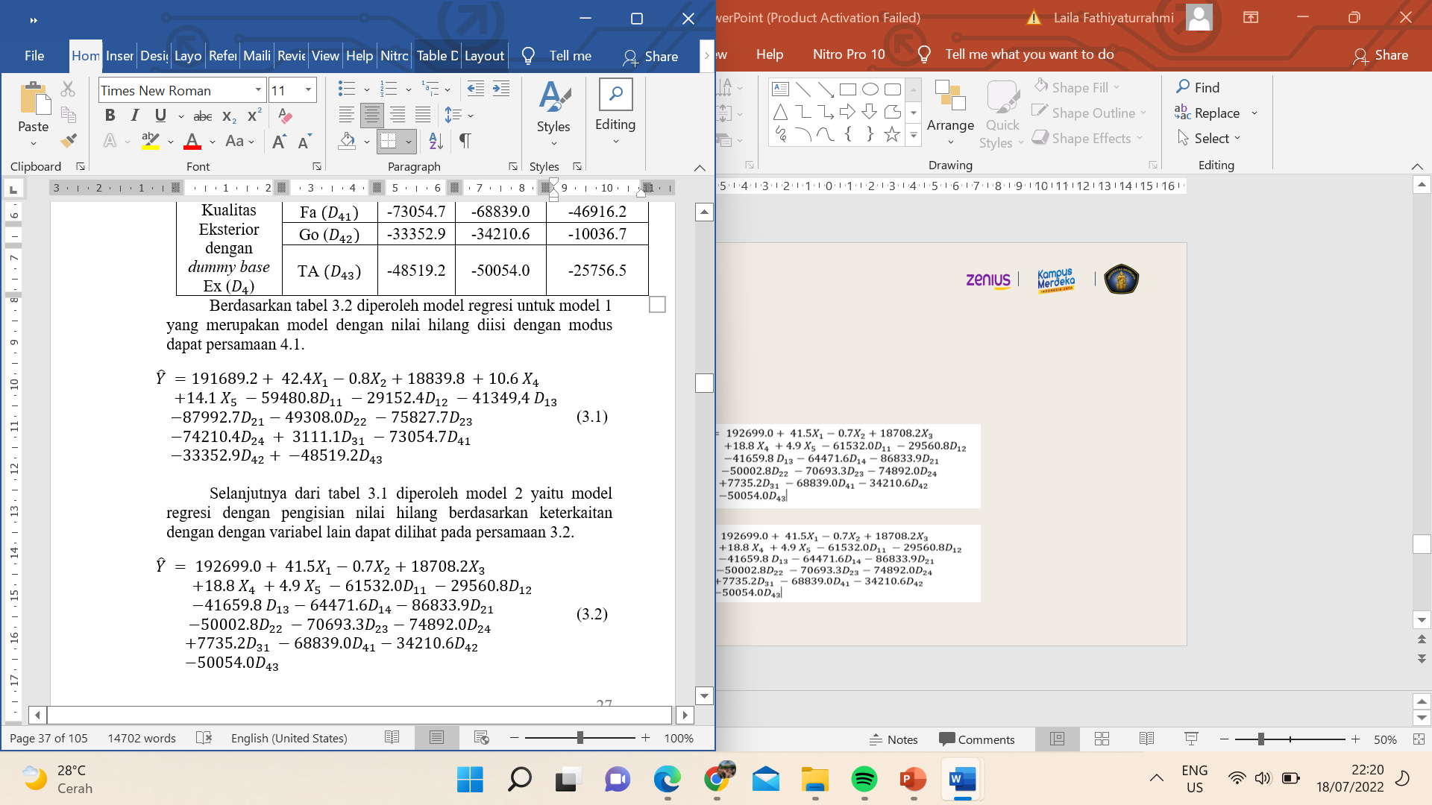
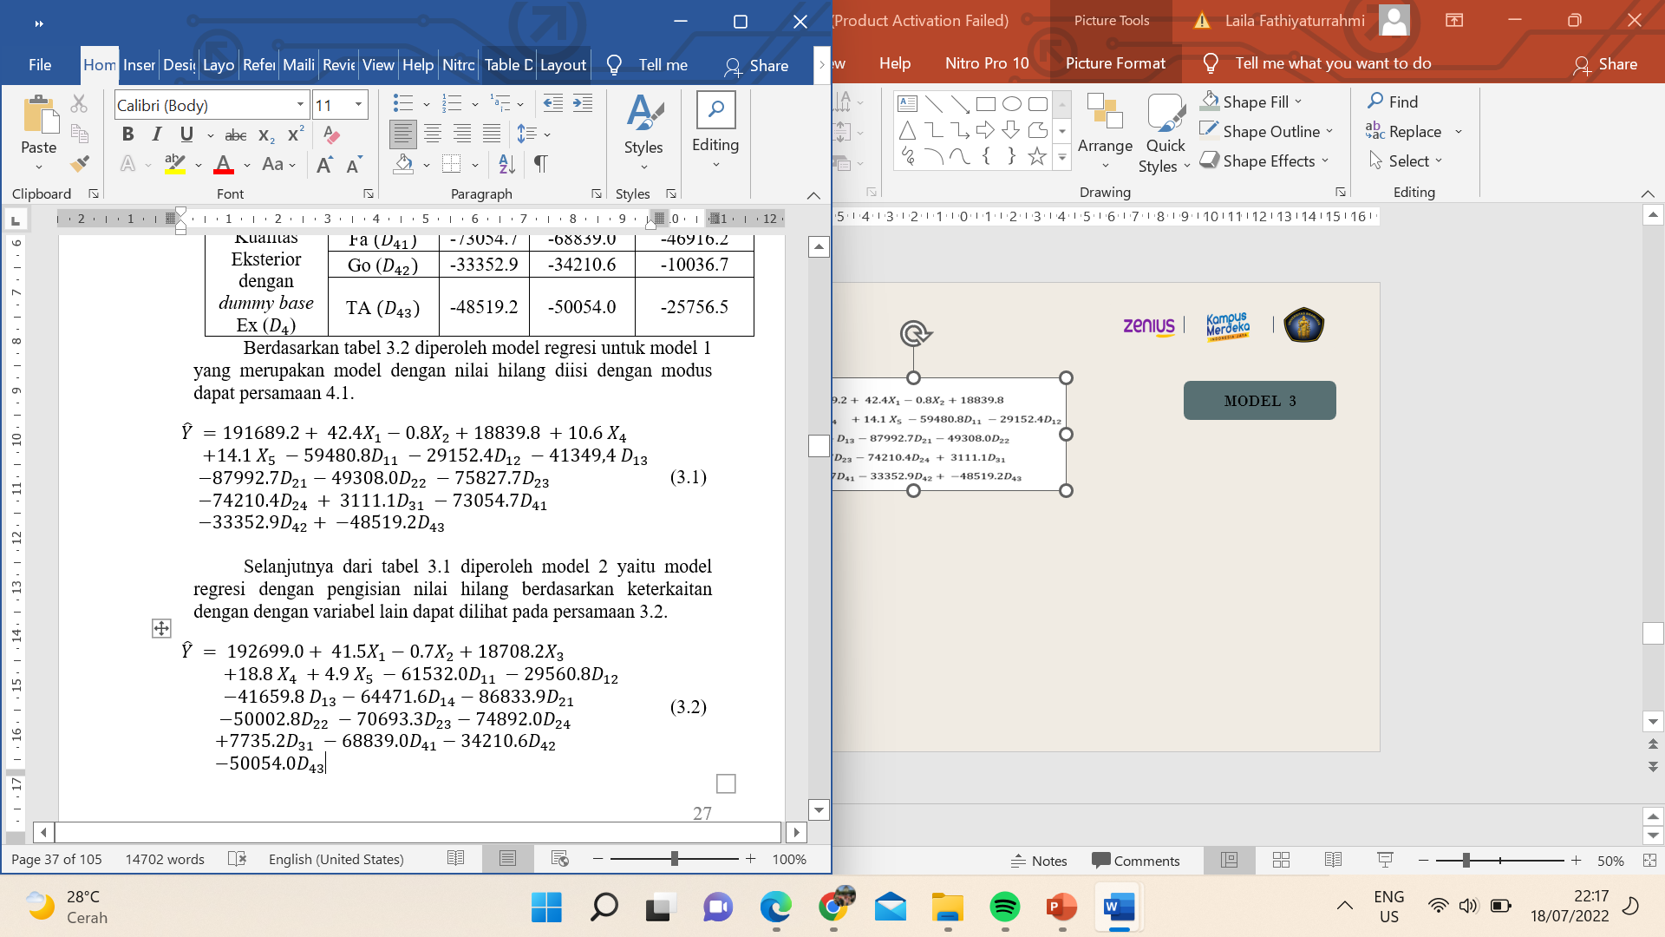
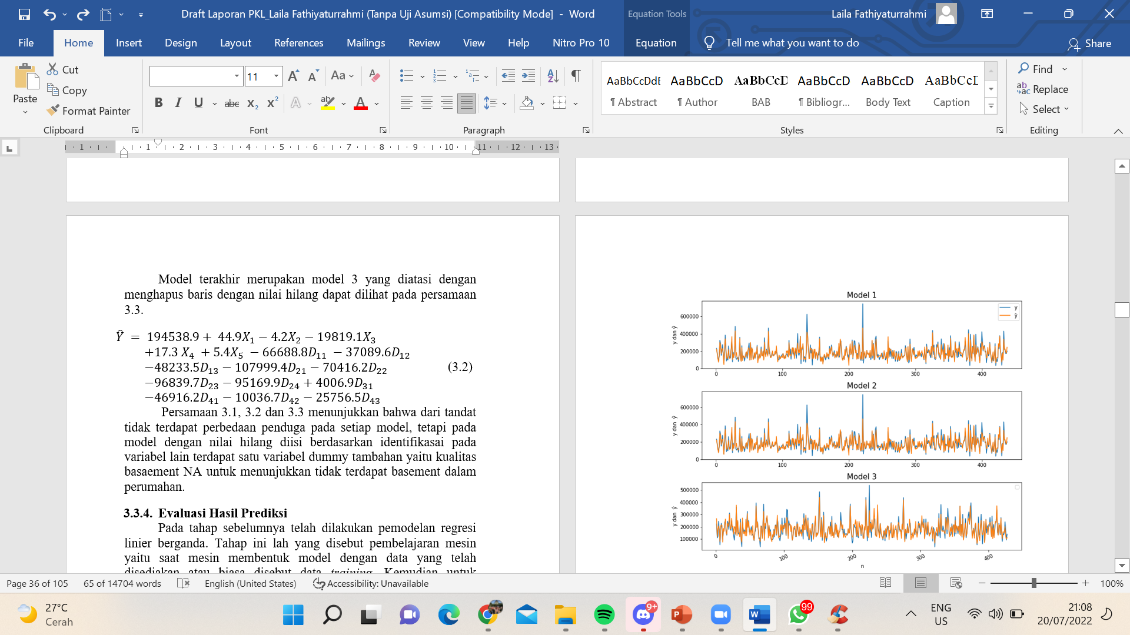
PEMODELAN
Data train : 70%
Data test : 30%
Proses pemodelan dilakukan dengan menggunakan data train
MODEL 1
MODEL 2
MODEL 3
Notes:
Dalam kasus ini dibentuk 3 model berdasarkan metode penanganan nilai hilang yang sebelumnya telah dilakukan/ Model 1 menunjukkan model regresi dengen pengisian nilia hilang menggunakan modus/ model 2 menggunakan identifikasi kondisi dari data/ serta model 3 dengan penghapusan nilai hilang// Pemodelan ini dilakukan dengan mengguanakan data training/ dalam kasus ini data training di ambil sebanyak 70% dari data dan sisanya digunakan sebagai data testing// Tahap ini lah yang disebut sebagai tahap pembelajaran dalam machine learning.
Pada ketiga model tersebut terlihat bahwa tidak ada perbedaan tanda dalam setiap variabel antar model. Artinya secara konsisten seluruh model menyatakan hal yang sama terkait variabel apa saja yang menaikkan dan menurunkan harga perumahan. Contohnya variabel X1 atau luas ruang tamu yang dinyatakan mampu meningkatkan harga perumahan.

Slide 17
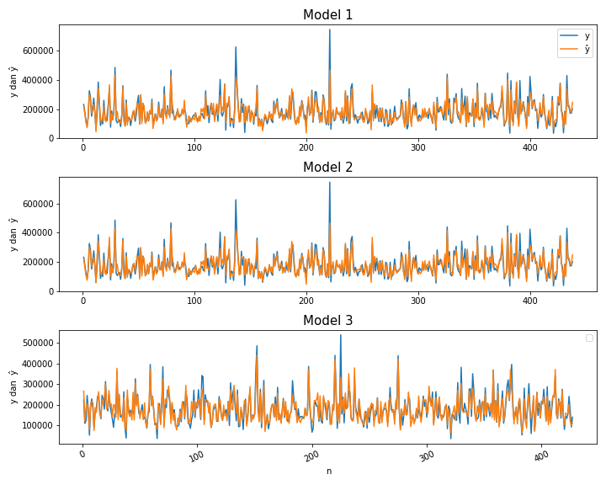
AKURASI PREDIKSI
Grafik Hasil Prediksi dan nilai aktual setiap model
Prediksi dilakukan dengan menggunakan data testing yaitu 30% dari data. Berdasarkan gambar disamping terlihat bahwa hasil prediksi tidak berbeda jauh dengan nilai aktual.
Notes:
untuk mengetahui akurasi hasil pembelajaran mesin dilakukanlah evaluasi/ pada tahap ini akan digunakan data testing yang sebelumnya telah di ambil dari 30% dari amatan sisa dari data training// Pada tahap ini variabel indpenden dalam data testing akan digunakan untuk memprediksi harga perumahan berdasarkan model yang sebelumnya telah terbentyk/ Sehingga diperoleh nilai prediksi berdasarkan data testing serta nilai aktual dari data testing itu sendiri// Sehingga dapat dilakukan pemeriksaan kedekatan hasil prediksi dan nilai aktual.
garis orange dalam gambar ini menunjukkan nilai prediksi dan garis biru menunjukkan nilai aktual/ Berdasarkan gambar tersebut terlihat bahwa nilai aktual dan prediksi tidak berbeda jauh pada seluruh model/ terlihat dari garis yang saling bertumpuk/ meskipun tetap terdapat error pada prediksi yang dapat dilihat pada sisa warna biru yang terlihat dalam setiap amatan//

Slide 18
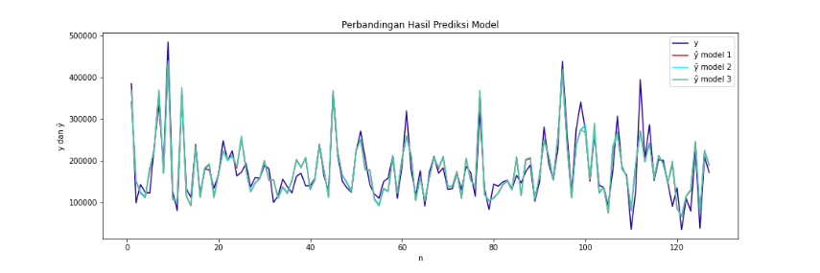
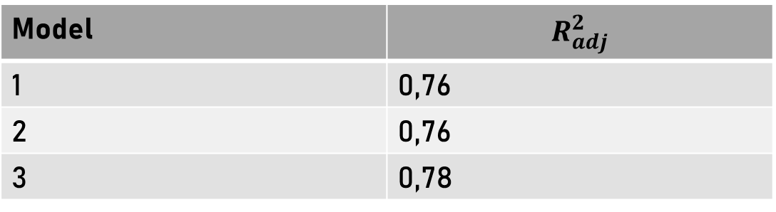
PERBANDINGAN AKURASI MODEL
Model | $$R_{adj}^{2}$$
1 | 0,76
2 | 0,76
3 | 0,78
Notes:
Selanjutnya ditentukan nilai koefisien determinasi adjusted menggunakan data testing, dalam hal ini terlihat bahwa nilai R2 adjusted ketiga model tidak berbeda jauh. Hal ini juga dapat ditunjukkan pada gambar berikut. Pada gambar tersebut terlihat bahwa garis prediksi model 1, 2, dan 3 saling bertumpuk yang menunjukkan nilainya hampir sama.
Namun dalam hal ini disimpulkan berdasarkan R2 adjusted bahwa model dengan penanganan nilai hilang dengan cara dihapus memiliki koefisien determinasi tertinggi sehingga model ini dinyatakan menjadi model terbaik. hasil prediksi yang hampir sama ini dapat disebabkan oleh kecilnya nilai hilang yaitu sekitar 2% dari keseluruhan nilai amatan sehingga penanganan tidka memberikan pengaruh besar terhadap model. Maka, dalam kasus seperti ini penghapusan nilai hilang menjadi cara yang direkomendasikan.

Slide 19
KESIMPULAN
Pada analisis ini dibentuk 3 model berdasarkan penanganan nilai hilang
Model terbaik dalam analisis ini adalah model 3 yaitu model yang ditangan dengan nilai hilang dihapus
Nilai koefisien determinasi adjusted yang hampir sama pada ketiga model disebabkan oleh kecilnya nilai hilang yaitu 2% dari keseluruhan amatan.
Notes:
Pada analisis ini dibentuk tiga model regresi linier berganda berdasarkan penanganan nilai hilang/ Hasil evaluasi akurasi prediksi menunjukkan nilai $R_{adj}^{2}$ yang hampir sama pada setiap model yaitu 0,76 pada model 1, 0,76 pada model 2 dan 0,78 pada model ketiga. Sehingga pada analisis ini model terbaik adalah model ketiga, sehingga penanganan nilai hilang dengan penghapusan baris yang mengandung nilai hilang lebih disarankan. niali $R_{adj}^{2}$ yang memperlihatkan akurasi model yang hampir sama disebabkan oleh nilai hilang yang cukup kecil yaitu 2% dari seluruh amatan sehingga pengisian nilai hilang tidak mempengaruhi model.

Slide 20
SARAN
Melakukan feature selection jika terdapat terlalu banyak variabel dalam dataset.
Melakukan penanganan dengan menghapus baris yang mengandung nilai hilang jika nilai hilang dalam model tidak terlalu banyak.
Membandingkan beberapa metode untuk mengisi nilai hilang sehingga dapat diperoleh model terbaik.

